Slide 1
A szembetegségek és megelőzésük
Prevenció
Készítette:
Garai Henrietta
Márta Melinda
Szűcs Vivien
(11. B)
Semmelweis Egyetem
Semmelweis Ignác Szakképző Iskolája
„Már vénülő szememmel
Őrizem a szemedet.”
(Ady Endre)

Slide 2
Miért fontos a téma számunkra?
Számunkra a prevenció azért fontos, mivel egészségügyi szakirányban tanulunk és ebben a szakmában tervezzük a jövőnket is. A jövőben a tudásunkkal szeretnénk segíteni, de már ma is részt vehetünk a saját és mások egészségi állapotának megőrzésében.
Az egyre gyorsuló életritmussal, a digitális technika fejlődésével egyre nagyobb veszélybe kerül az emberek éleslátása és így egyre fontosabbá válik a szem egészégnek megőrzése.

Slide 3
Prevenció vagyis megelőzés
A prevenció azon orvosi és nem orvosi egészségügyi eljárásokat, életviteli módokat jelenti, amelyek célja a betegségek megelőzése, korai felismerése, a szövődmények kialakulásának megelőzése.
A megelőzés szintjei:
1. primer prevenció: elsődleges megelőzés alatt azokat a tevékenységek értjük, melyek célja az egészség általános védelme, az egészségkárosodás és megbetegedés bekövetkezésének megelőzése. Ilyenek például a dohányzás és mértéktelen alkoholfogyasztás elleni programok.
2. szekunder prevenció: a másodlagos megelőzés célja a megbetegedés illetve az annak kialakulásához kapcsolódó kóros állapotok korai szakaszban való felismerése például a szűrővizsgálatok segítségével, annak érdekében, hogy a hatásos kezelés mielőbb megkezdődhessen.
3. tercier prevenció: a harmadlagos megelőzés mindazon tevékenységek összességét jelenti, melyek célja adott sérülések és betegségek kapcsán a szövődmények, tartós károsodások, rokkantság kialakulásának megelőzése.

Slide 4
A szem
Az emberi szem (Oculus humanus) a látás érzékszerve, amely a környezeti objektumokról származó fénysugarak érzékelésére szolgál. Optikai rendszerével leképezi azok alakját, térbeli helyzetét és színét. Ez a kép idegi ingerületek formájában továbbítódik a központi idegrendszerbe, ahol az agy feldolgozza és szükség szerint tudatosul.
A szem fejlődése a 22 napos embrióban veszi kezdetét.

Slide 5
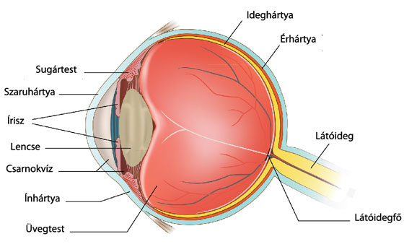
A szem részei
A szem központi része a szemgolyó, falát három burok alkotja:
a külső burok az ínhártya, ami a szem elülső részén az átlátszó szaruhártyában folytatódik. Az ínhártya felületéhez tapadnak a szemmozgató izmok.
A középső burok, az erekkel dúsan átszőtt érhártya gondoskodik a szem vérellátásáról. Elülső részén található a sugártest. A szivárványhártya középső kerek nyílása a pupilla, emögött van a szemlencse, melyet lencsefüggesztő rostok tartanak. A szivárványhártyában lévő pigmentsejtek számától függ a szem színe.
A belső burok az ideghártya, melyben fényérzékeny receptorok; csapok és pálcikák helyezkednek el és ingerületet elvezető érző neuronok is találhatóak itt.

Slide 6
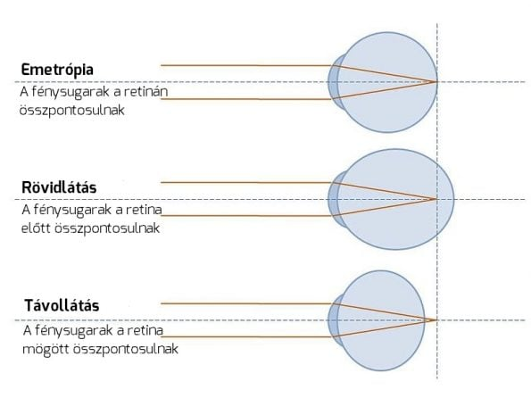
A szem optikai hibái
Az emmetropia a szabályos, normális látás fogalma.
Rövidlátás esetén a távoli tárgyak képe elmosódottan látszik.
Az emberek 10%-a rövidlátó.
Távollátás, más néven túllátás esetén a szem alkalmazkodása nélkül a közeli tárgyakról nem keletkezik éles kép az ideghártyán.
Az emberek 50%-a távollátó.

Slide 7
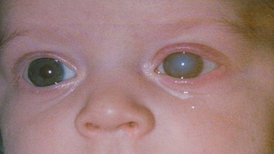
A szem gyakori betegségei
A kancsalság, (szemtengelyferdülés) többnyire gyerekkorban kezdődő szembetegség, amikor a két szem nem tud ugyanoda nézni, ezért nem jön létre kétszemes látás.
Az allergiás kötőhártya-gyulladást (allergiás conjunctivitist) az immunrendszer túlérzékenysége okozza.
A szürkehályog a szemlencse állományának akár teljes elszürkülését jelenti, így homályos látás alakul ki.
A zöldhályog látáskárosodást vagy akár vakságot is okozó szembetegség. A betegség hátterében a szem belső nyomásának megemelkedése áll.
Az UV-A és UV-B sugárzás is káros a szemre, kúszóhályogot is okoz, amely kötőhártyavastagodást jelent.
Zöldhályog
Kötőhártya-gyulladás

Slide 8
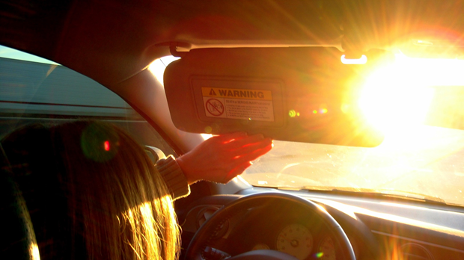
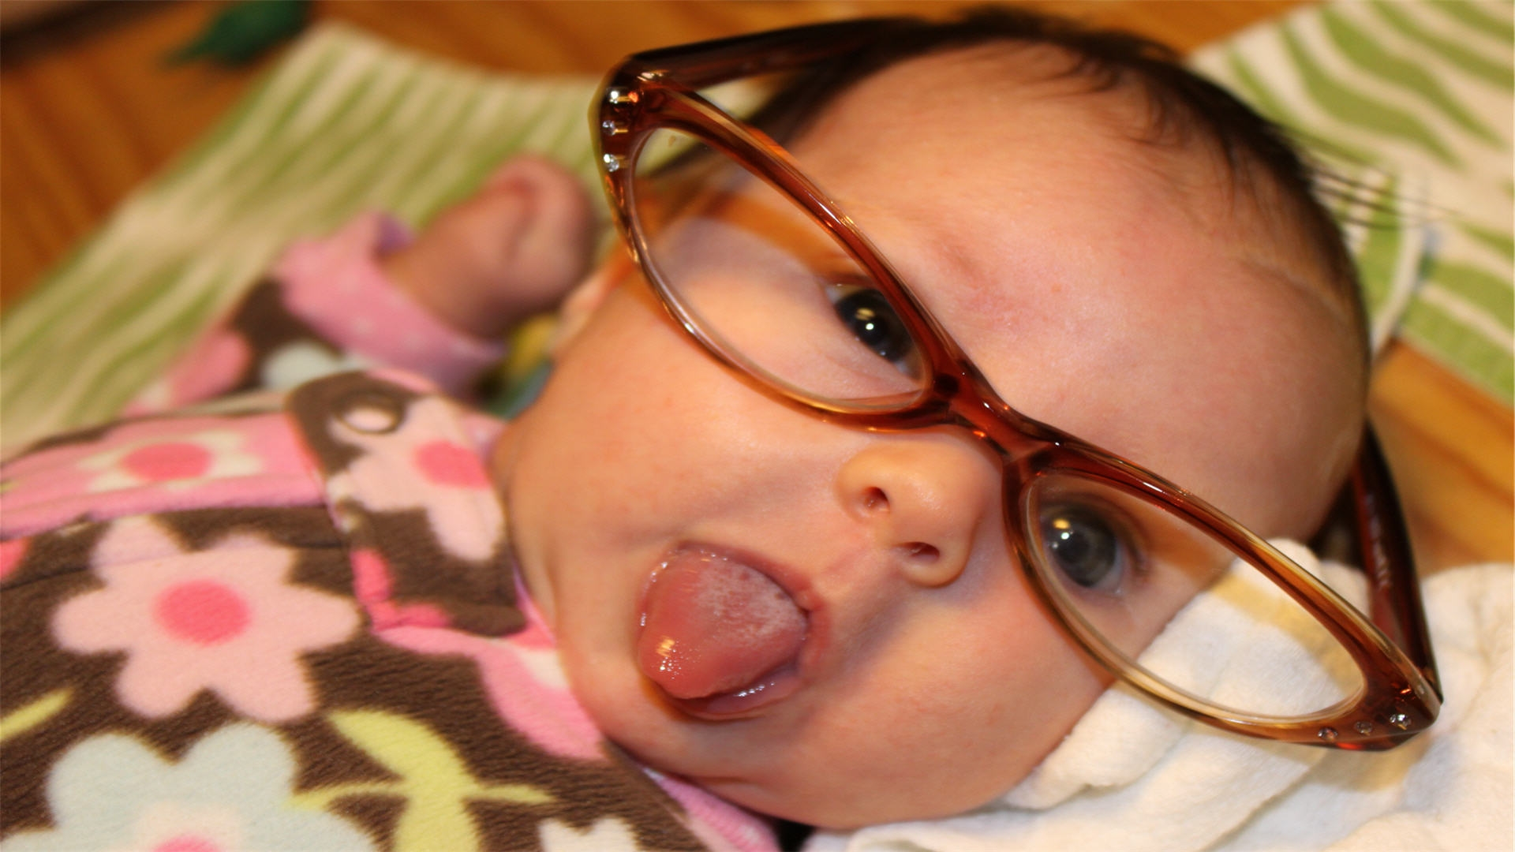
A szem védelme a mindennapokban

Slide 9
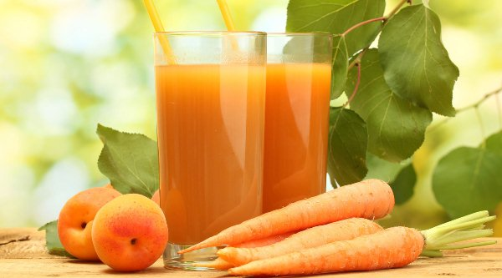
A táplálkozás hatása a szem egészégére
A látásprevenció alapelemei
A meg­elő­zés három leg­fon­to­sabb területe:
a táp­lál­ko­zás
a szem­hi­gi­é­nia
a lá­tá­só­vó tor­na- és masszázs­gya­kor­la­tok
A tisz­tán­lá­tás leg­fon­to­sabb ve­gyü­le­tei az A-, a C- és az E-vi­ta­min, va­la­mint a lu­te­in és a B2-vi­ta­min.
Az A-vitamin sárgarépában és sárgabarackban található meg, a C-vitamin esetében nem kell messzire mennünk, ez a paprikában is megtalálható. Az E-vitamin az olajosmagvak fajtáiban található meg.

Slide 10
A higiénia szerepe a „szem­fény­vesz­tés” meg­elő­zé­sé­ben
Min­dig ala­po­san mos­suk meg a ke­zün­ket, mi­előtt a sze­münk­höz nyúl­nánk!
Ha a sze­münk­ben szú­rást, visz­ke­tést ér­zünk, a dörzsölés helyett pró­bál­juk meg becsukott szemmel a sze­mek las­sú kör­befor­ga­tá­sá­val meg­ol­da­ni a kel­le­met­len­sé­get.
Min­dig meg­fe­le­lő he­lyi vi­lá­gí­tást al­kal­maz­zunk ol­va­sás­kor, írás­kor!
Szi­krá­zó nap­fény­ben, ten­ger­par­ton vi­sel­jünk napsze­mü­ve­get!
Vi­gyáz­zunk, hogy a smin­ke­lés köz­ben ne ke­rül­jön kozmetikum a szem­be; a smin­ket, szem­pil­la­fes­té­ket meg­fe­le­lő szer­rel tá­vo­lít­suk el!
A szem kö­rü­li bőrre és a szem­pil­lák göndörítéséhez be­vizs­gált, nem al­ler­gi­zá­ló sze­re­ket hasz­nál­junk!
Ha a szem ki­szá­ra­dás­ra haj­la­mos, hasz­nál­junk szem­csep­pet vagy ka­mil­lás öblí­té­st!

Slide 11
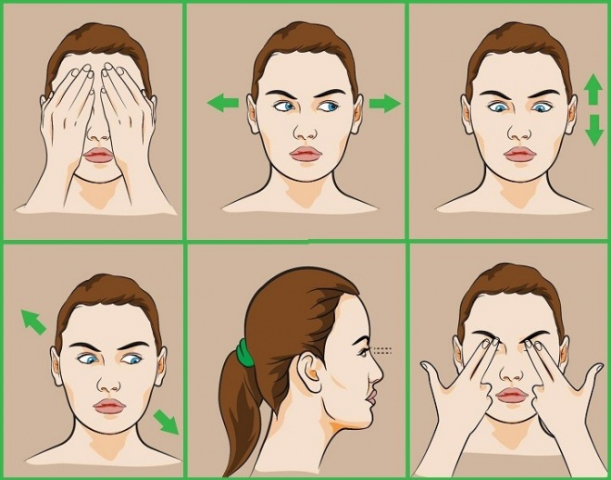
Szemtorna és szemmasszázs
A sze­mi­zom­masszázst min­dig rend­kí­vül fi­no­man kell vé­gez­nünk, mert a szem­moz­ga­tó iz­mok a test leg­ki­sebb, leg­tö­ré­ke­nyebb részei. Ezért ne vé­gez­zük két­szer közvetlenül egy­más után ezt a masszázsfor­mát, de na­pon­ta több­ször meg­is­mé­tel­het­jük.
Néz­zünk fel­fe­lé és mu­ta­tó­uj­jun­kat fi­no­man he­lyez­zük a bel­ső szem­zug­nál a szem­go­lyó és a cson­tos sze­mü­reg szé­le kö­zé. 3-4-szer vé­gez­zünk jobb-bal irá­nyú víz­szin­tes si­mo­ga­tást az uj­junk­kal.
Ezu­tán néz­zünk le­fe­lé és ugya­ni­lyen gyen­géd moz­du­la­tok­kal vé­gez­zünk si­mo­ga­tást be­lül­ről ki­fe­lé a fel­ső szem­hé­jon is.

Slide 12
Személyes tapasztalatok
Lehetőleg kék- és UV fényszűrős szemüvegeket használunk, mint szemüvegesek, mivel a digitális eszközök használata szemszárazságot okozhat.
Elektronikus eszközökön a kékfény szűrő funkciót alkalmazzuk késő délután illetve a kora reggeli órákban.
Nem nézzük közelről a telefon vagy számítógép képernyőjét.
Nyári időszakban napszemüveget használunk a vakító nap ellen.
Időközönként szemtornával mozgatjuk a szemeinket.

Slide 13
Források
https://hu.m.wikipedia.org/wiki/Emberi_szem?fbclid=IwAR26xixzz63x-X_lxAKEJqhdH7kISwodfz_r_aXt0Flz-zPeirsgwdRpTxI
https://www.egeszsegkalauz.hu/betegsegek/szembetegsegek/szemunk-elarulja-mi-bajunk-ezek-a-betegsegek-jelei/9086b99?fbclid=IwAR0x8HEzozShdyOGPRCBh3iNcz2cZl-5wNut4E9GN5Pm1nIz8g-LEi2SoBk
http://tgy-magazin.hu/betegsegek-a-tol-z-ig/szemfenyorzes-a-szembetegsegek-megelozese?fbclid=IwAR2OBGIiU00hAoIWgdfseqL__Pg2oaHrTU9MCMpFCKqamL4Q-_KiCyB8P9s
https://bhc.hu/magunkrol/sajtoszoba/sajtokozlemenyek/2011/sajtocikkek/szemunk-egeszsege/?fbclid=IwAR2OBGIiU00hAoIWgdfseqL__Pg2oaHrTU9MCMpFCKqamL4Q-_KiCyB8P9s

Slide 14
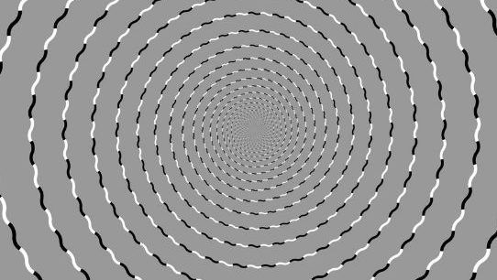
Köszönjük a figyelmet!

